Slide 1
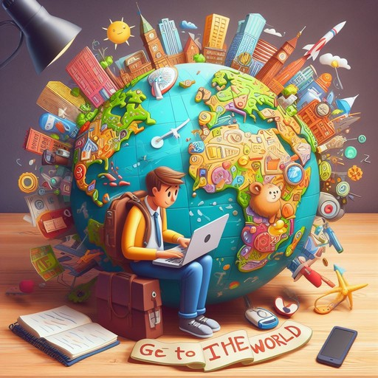
Я досліджую світ
2 клас
Людина і світ
Урок 62
Які країни є на Землі?

Slide 2
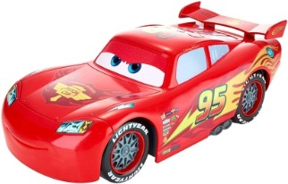
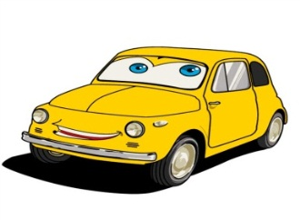
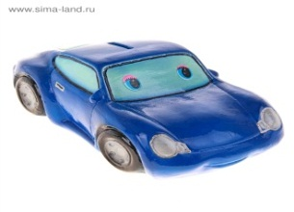
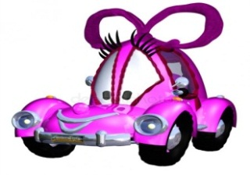
Налаштуймося на роботу
Пролунав дзвінок веселий.
Всі готові? Все готово?
Ми не відпочиваємо,
Ми працювати починаємо.
Чи любиш ти подорожі? На екрані машинки з рисами характеру.
Яку ти вибираєш для участі у подорожі?
працьовитість
увага
старанність
творчість

Slide 3
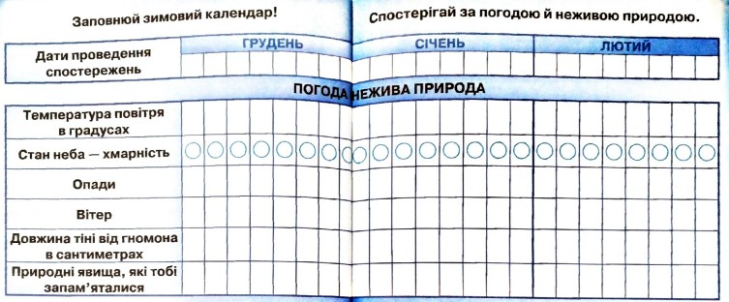
Вправа «Синоптик»
Яка зараз пора року?
Яке число місяця?
Який місяць року?
Який день тижня?
Запиши свої спостереження за неживою природою у календар спостережень
Зошит.
Сторінка
60-61

Slide 4
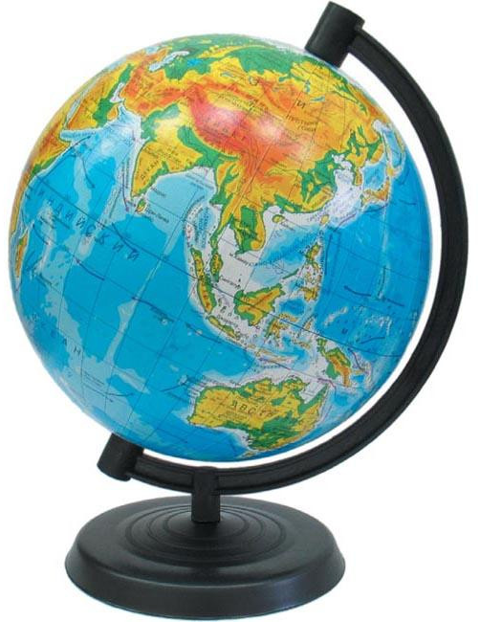
Пригадай
На які частини умовно поділяють поверхню земної кулі?
Що таке екватор?
Як називають великі ділянки суходолу на Землі?
Покажи екватор і полюси на карті світу і глобусі. Назви півкулі.
Як ти гадаєш, скільки країн є на світі?
Сьогодні на уроці дізнаємось про країни світу, символи деяких країн

Slide 5
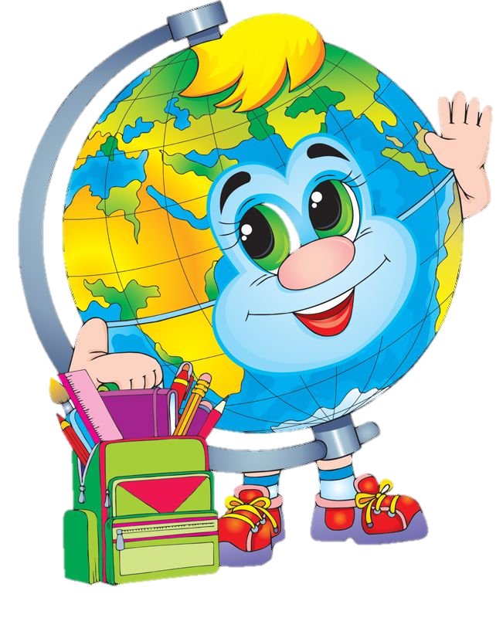
Послухай вірш
Які країни ти знаєш? Про яку країну ти можеш розказати?
Країн у світі є чимало:
Одні великі. Інші - ні.
В одних буяє ліс красивий,
А в інших лиш жаркі піски.
Італія, Канада, Куба,
Бразилія, Китай, Алжир,
Єгипет, Греція і Чилі,
Німеччина і Казахстан.

Slide 6
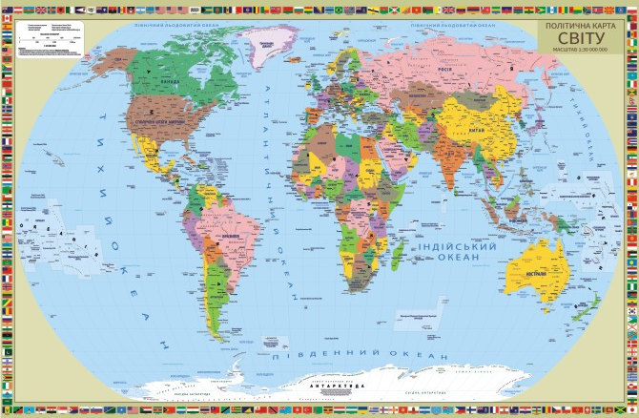
Важливо знати
В світі нараховують близько 200 країн.
Кожна з них має свою територію, населення, державні символи та мову, грошову одиницю. Як немає однакових народів, так немає й однакових країн. Кожна країна — неповторна.
Підручник.
Сторінка
86

Slide 7
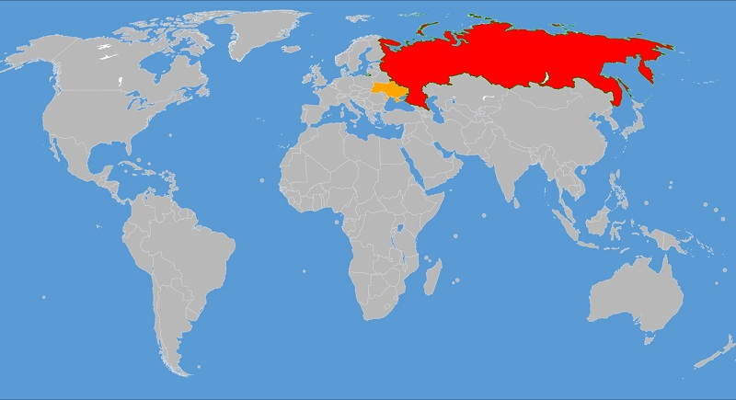
Найбільша країна за територією в світі - Росія
На якому материку знаходиться ця країна?
Росія
Підручник.
Сторінка
86

Slide 8
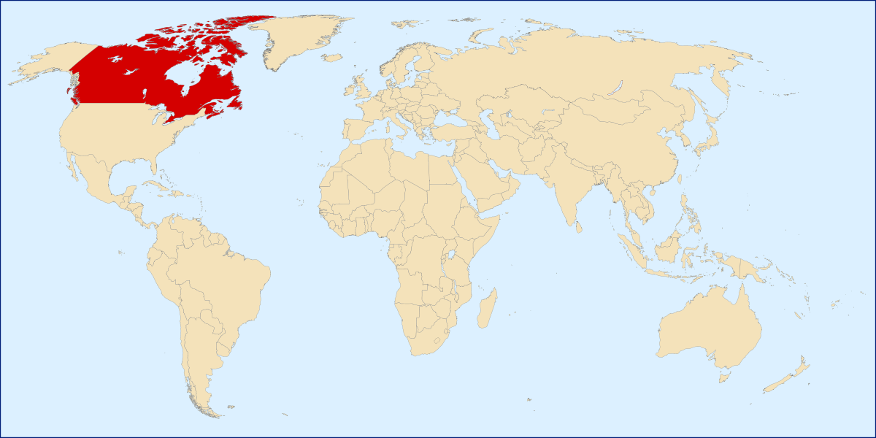
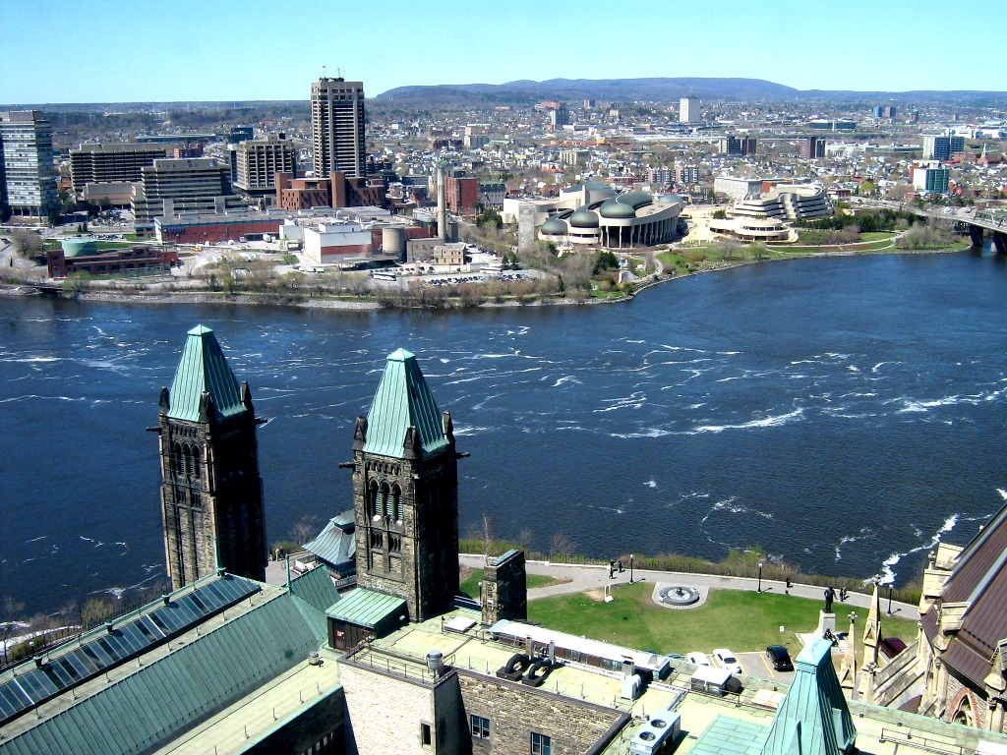
Друга за розмірами – Канада
Канада займає північну частину материка Північна Америка. Канада — високорозвинена країна. Це означає, що в ній виробляють багато різноманітної промислової й сільськогосподарської продукції, а її населення має високий рівень добробуту.
Канада
Столиця Канади — місто Оттава
Підручник.
Сторінка
86

Slide 9
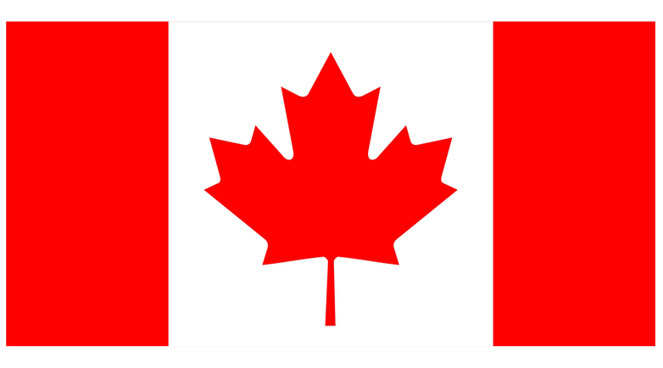
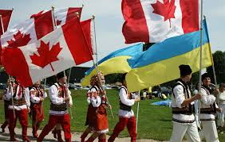
Прапор Канади
На національному прапорі Канади зображений червоний листок цукрового клена, який довго був єдиним джерелом цукру. Сік клена вживали всі місцеві племена індіанців — корінного населення Америки. А згодом полюбили й перші переселенці з Європи.
У Канаді дві державні мови — англійська та французька. У цій країні живе багато українців, які розмовляють українською мовою. Канадці здавна ставляться по-дружньому до нашої Батьківщини — України.
Підручник.
Сторінка
86-87
Скільки в Канаді державних мов? Назви їх.
Як канадці ставляться до України?

Slide 10
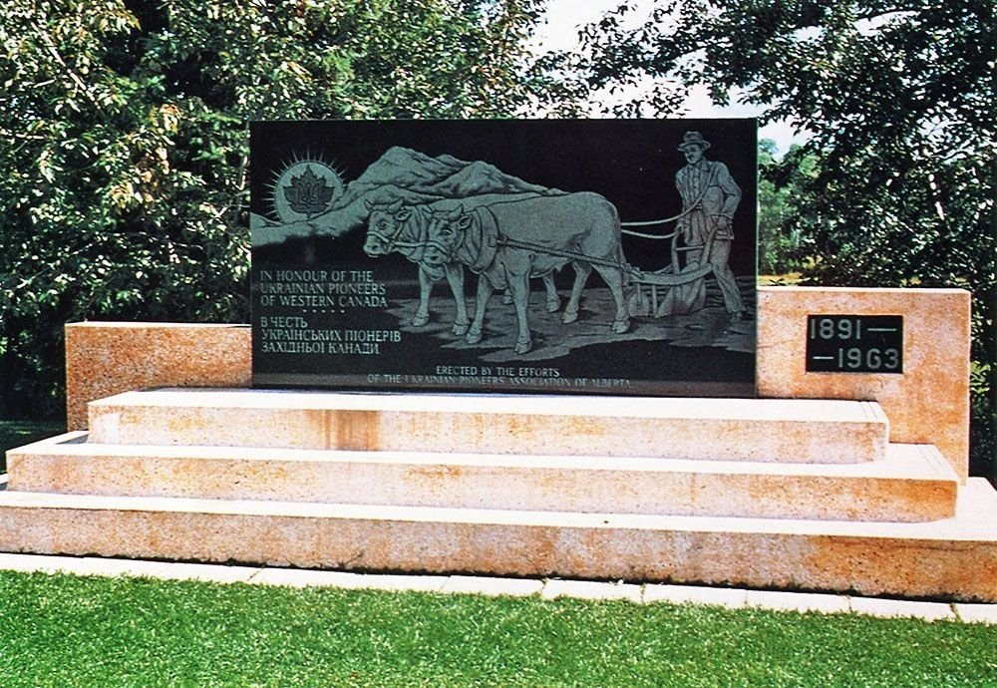
Цікавинки Канади
Пам’ятник у Канаді першим українцям переселенцям
Герб Канади
Підручник.
Сторінка
87

Slide 11
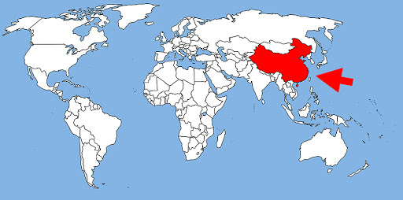
Китай на карті світу
На третьому місці за розмірами території — Ки­тай, країна з тисячолітньою історією.
Китай
На якому материку знаходиться ця країна?
Підручник.
Сторінка
87

Slide 12
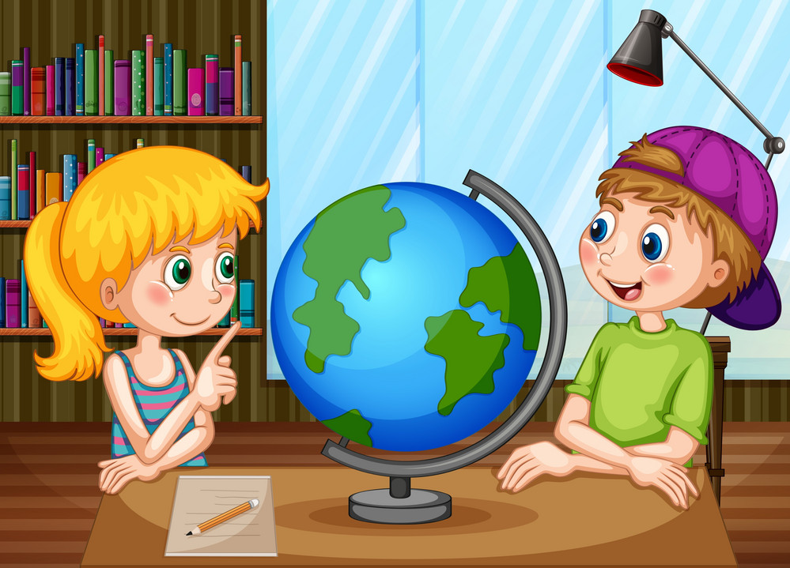
Дещо меншу територію займають:
Сполучені Штати Америки (скорочено США)
Знайди ці країни на карті. На яких континентах вони знаходяться?
Бразилія
Австралія
Індія
Підручник.
Сторінка
87

Slide 13
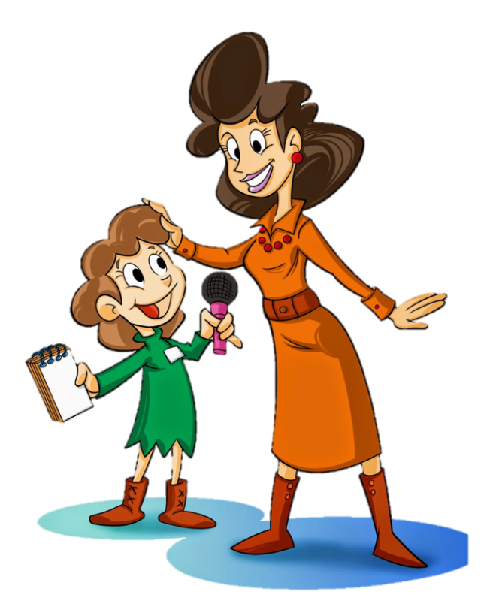
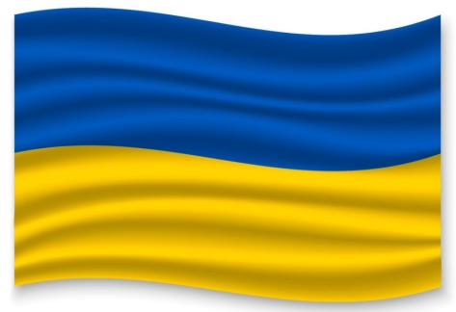
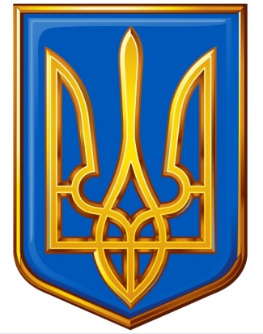
Вправа «Мікрофон»
Перелічи, які країни світу тобі відомі.
Скільки країн є на Землі?
Чому кожна країна має свої державні символи?
Які державні символи України?
Яка країна світу тобі подобається?
Де ти хочеш побувати?
Підручник.
Сторінка
87

Slide 14
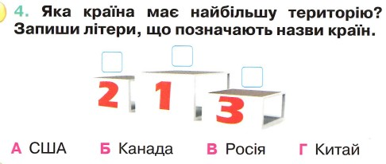
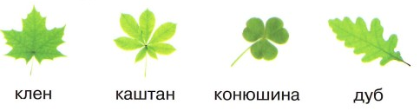
Робота в зошиті
4. Яка країна має найбільшу територію? Запиши літери, що позначають назви країн
5. Яка рослина є символом Канади? Обери та обведи.
Б
В
Г
Сторінка
14

Slide 15
Рефлексія
Яку тему вивчали на уроці?
Що нового дізналися на уроці?
Які цінні думки запам’ятались?
Що було важко на уроці
Віртуальну подорож країнами світу закінчено.
Яка якість допомогла на уроці?
працьовитість
увага
старанність
творчість

